Slide 1

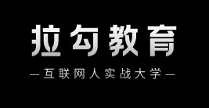
课时04：CSS层叠样式表介绍

Slide 2

目录
什么是CSS
CSS的语法
CSS中的注释
在HTML中如何使用css样式
CONTENT

Slide 3
什么是CSS
CSS 指层叠样式表 (Cascading Style Sheets)
样式定义如何显示控制 HTML 元素,从而实现美化HTML网页。
样式通常存储在样式表中，目的也是为了解决内容与表现分离的问题
外部样式表(CSS文件)可以极大提高工作效率
多个样式定义可层叠为一，后者可以覆盖前者样式

Slide 4
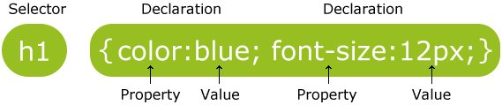
CSS的语法
格式： 选择器 { 属性 : 值 ; 属性 : 值 ; 属性 : 值 ; .... }
案例如下：其中选择器也叫选择符
P { color:red; text-align:center; }

Slide 5
CSS中的注释
格式： /* ... */

Slide 6
在HTML中如何使用CSS样式
共计有三种方式：
(1). 内联方式（行内样式）
(2). 内部方式（内嵌样式）
(3). 外部导入方式（外部链入）
优先级：
* 当样式冲突时，就采用就近原则，是值css属性离被修饰的内容最近的为主。
* 若没有样式冲突则采用叠加效果。

Slide 7
在HTML中如何使用CSS样式之一
(1). 内联方式（行内样式）
就是在HTML的标签中使用style属性来设置css样式
格式： <html标签 style="属性:值;属性:值;....">被修饰的内容</html标签>
<p style="color:blue;font-family:隶书">在HTML中如何使用css样式</p>
<!-- 特点：仅作用于本标签。-->

Slide 8
在HTML中如何使用CSS样式之二
(2). 内部方式（内嵌样式）
在head标签中使用<style type=“text/css”>....</style>标签来设置css样式
<style type="text/css">
....css样式代码
</style>
<!-- 特点：作用于当前整个页面 -->

Slide 9
在HTML中如何使用CSS样式之三
（3）外部导入方式（外部链入）
3.1 (推荐）就是在head标签中使用<link/>标签导入一个css文件。在作用于本页面，实现css样式设置
<link href="文件名.css" type="text/css" rel="stylesheet"/>
3.2 还可以使用import在style标签中导入css文件。
<style type="text/css">
@import "style.css";
</style>
<!-- 特点：作用于当前整个网站 -->

Slide 10
小结
什么是CSS
CSS的语法
CSS中的注释
在HTML中如何使用css样式

Slide 11
Next：课时05《CSS的常用选择器》

Slide 12
